Slide 1

আজকের পাঠে সবাইকে স্বাগতম

Slide 2
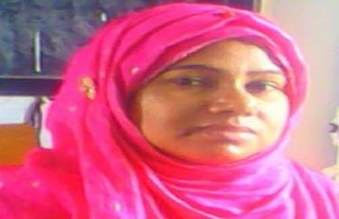
পরিচিতি
শিক্ষক পরিচিতি
শাহিদা আক্তার
সহকারি শিক্ষক
হাজী ইউসূফ আলী উচ্চ বিদ্যালয়,
ভৈরব, কিশোরগঞ্জ।
শ্রেণিঃ তৃতীয়
বিষয়ঃ প্রাথমিক বিজ্ঞান
পাঠ শিরোনামঃ প্রযুক্তির সাথে পরিচয়
পাঠ্যাংশঃ ( নিচের চিত্র গুলো -----------নিরাপদ করে )
তারিখঃ ১৭/১০/২০১৯ খ্রিঃ।

Slide 3

চলো সবাই মিলে একটি গান করি-
আমরা সবাই রাজা আমাদেরই রাজার রাজত্বে---

Slide 4
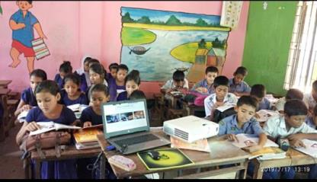
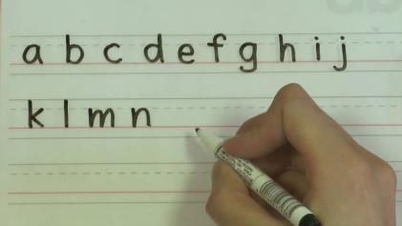
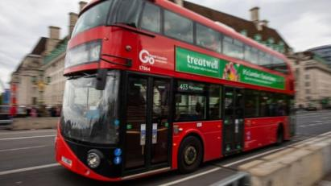
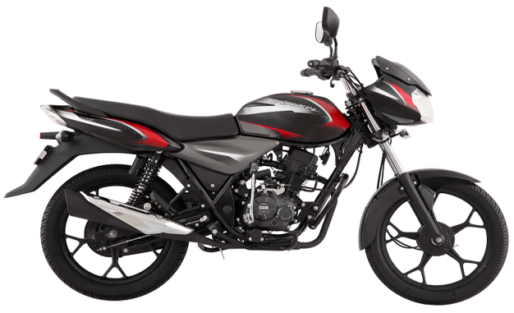
তোমরা নিচের চিত্রগুলো লক্ষ কর।
চিত্রগুলোতে যা দেখতে পাচ্ছ, সেগুলো কী তোমরা ব্যবহার করতে দেখেছ?
এগুলোকে আমরা কী বলে অভিহিত করতে পারি?
চিত্রগুলোকে প্রযুক্তি বলে
অভিহিত করতে পারি।

Slide 5
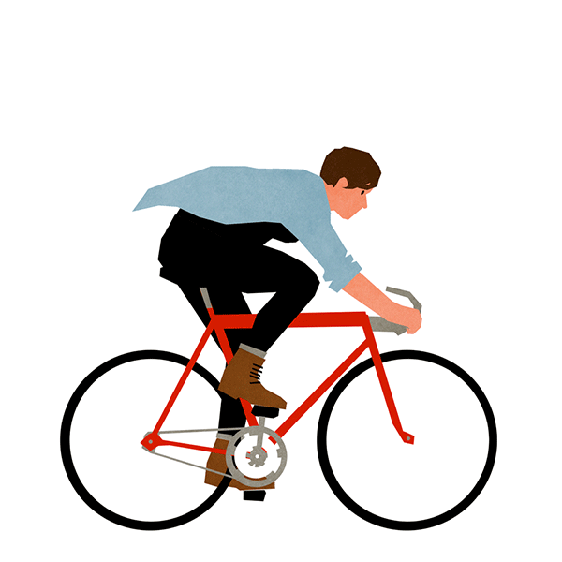

আজকের পাঠের শিরোনাম-
প্রযুক্তির সাথে পরিচয়

Slide 6
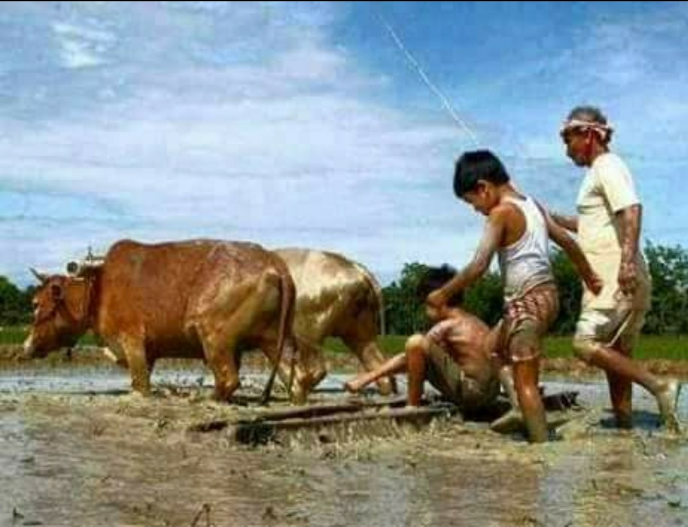

শিখনফল:
এই পাঠ শেষে শিক্ষার্থীরা------------
১০.১.১: পড়াশোনা ,যাতায়াত ও কৃষিতে প্রযুক্তির বিকাশ ও ব্যবহার বর্ণনা করতে পারবে।

Slide 7
# বৈদ্যুতিক বাতি এবং টর্চ বিদ্যুৎ ব্যবহার করে কী ছড়ায়?
বৈদ্যুতিক বাতি এবং টর্চ বিদ্যুৎ ব্যবহার করলে আলো ছড়ায়।
# মোমবাতি জ্বালালে আমরা কী কী শক্তি পেয়ে থাকি?
# মোমবাতি জ্বালালে আমরা আলোক শক্তি পেয়ে থাকি।

Slide 8
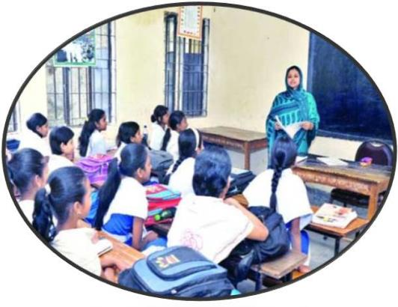
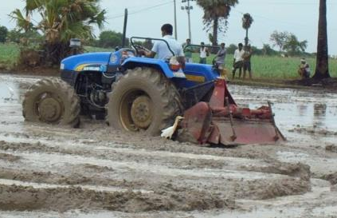
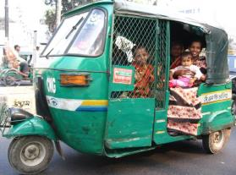
নিচের চিত্রগুলো লক্ষ কর এবং চিন্তা কর।
মানুষগুলো কী করছে?
তারা কী কী ব্যবহার করছে?
শিক্ষক বোর্ডে
পড়াচ্ছেন ও লেখাচ্ছেন।
কৃষক ট্রাক্টর দিয়ে
হাল-চাষ করছেন।
লোকটি সাইকেল ব্যবহার
করে দূরে যাচ্ছে।
যাত্রীরা সিএনজি ব্যবহার
করে দূরে যাচ্ছে।
পড়াশোনার কাজে বোর্ড, কলম ও ডাস্টার। হালচাষে ট্রাক্টর।
যাতায়াতের জন্য সাইকেল এবং সিএনজি হ্যবহার করছে।

Slide 9
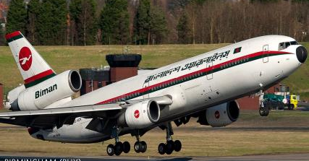
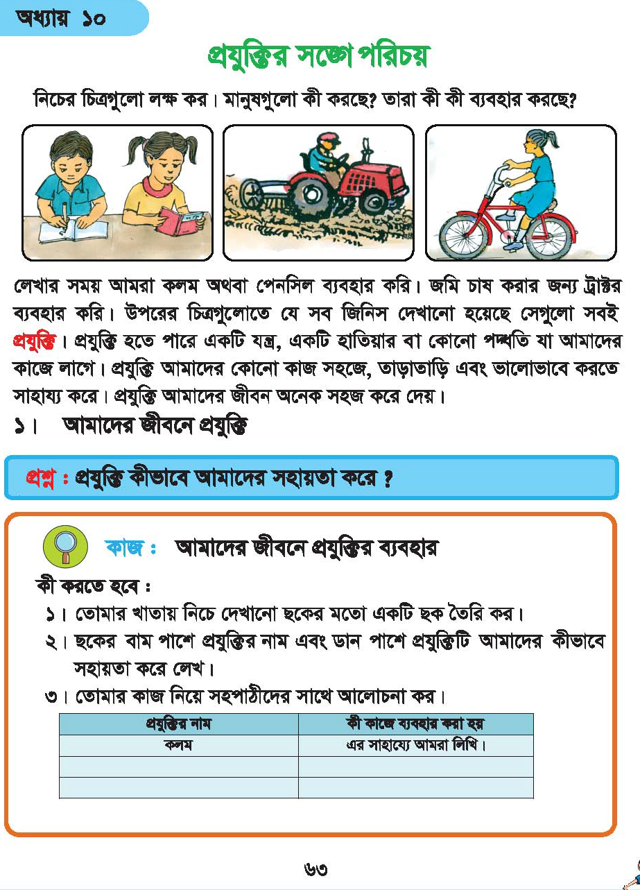
প্রযুক্তি বলতে কী বোঝায় তা কী তোমরা বলতে পার ?

Slide 10
প্রযুক্তি কীভাবে আমাদের সহায়তা করে?
একক কাজ
তোমারা বোর্ডে দেখানো ছকের মত ছক তৈরি কর। ছকের বাম পাশে প্রযুক্তির
নাম এবং ডান পাশে প্রযুক্তিটি আমাদের কীভাবে সহায়তা করে তা লেখ।
প্রযুক্তির নাম | কী কাজে ব্যবহার করা হয়
কলম
খাতা
বই

Slide 11

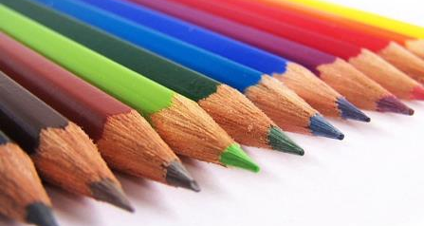
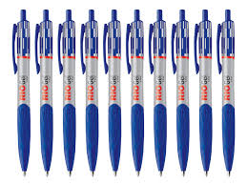
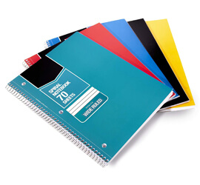
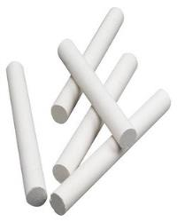
পড়াশোনার জন্য আমরা কী কী প্রযুক্তি ব্যবহার করি তোমরা কী তা বলতে পার ?
পড়াশোনার জন্য আমরা পেনসিল, পাঠ্যপুস্তক, খাতা কলম, চক ইত্যাদি ব্যবহার করে থাকি।

Slide 12
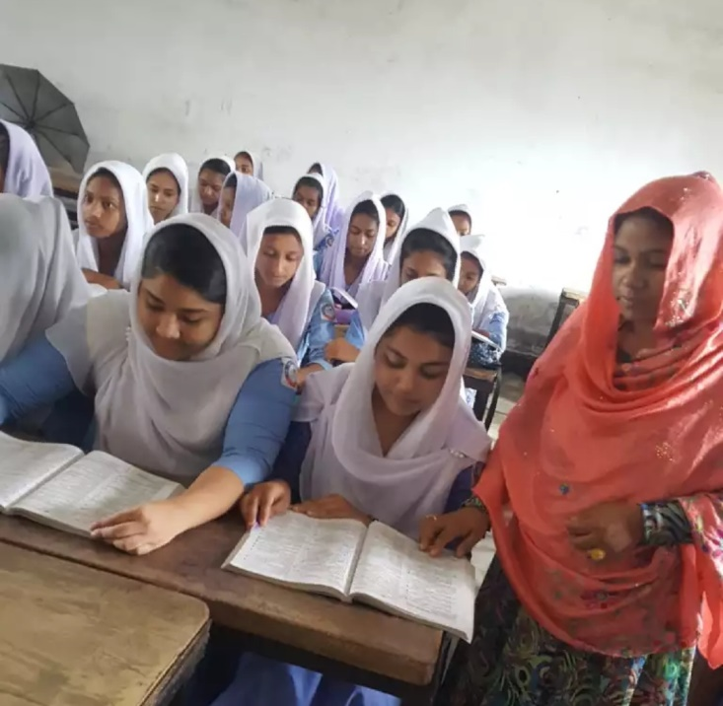
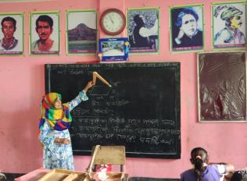
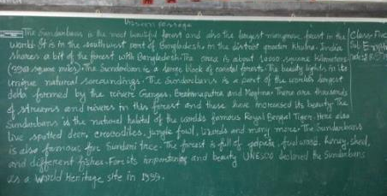

নিচের চিত্রগুলো দেখ এবং বল- শ্রেণিকক্ষে শিক্ষক কী কী প্রযুক্তি ব্যবহার করে থাকেন?
শ্রেণিকক্ষে শিক্ষক ব্লাকবোর্ড, চক, মাল্টিমিডিয়া ও অন্যান্য যন্ত্রপাতি ব্যবহার করে থাকেন।

Slide 13
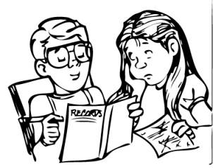
জোড়ায় কাজ
নিচের প্রশ্নগুলো নিয়ে জোড়ায় জোড়ায় আলোচনা করে বল এবং লিখ।
# পড়াশোনায় ব্যবহৃত হয় এমন তিনটি প্রযুক্তির নাম বলো।
# যোগাযোগের ক্ষেত্রে ব্যবহৃত হয় এমন তিনটি প্রযুক্তির নাম লিখ।

Slide 14
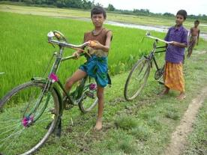
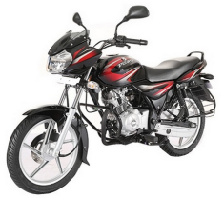

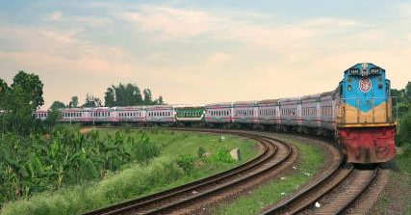
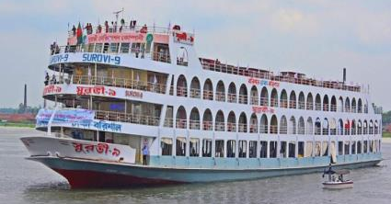
নিচের চিত্রগুলো দেখ এবং বল , এগুলোকে কোন প্রযুক্তি বলে ?
এক জায়গা থেকে অন্য জায়গায় যেতে কী কী প্রযুক্তি ব্যবহার করা হয়?
এগুলোকে যোগাযোগ প্রযুক্তি বলে।
বাইসাইকেল, মোটর সাইকেল, সিএনজি, বাস, রেলগাড়ি, উড়োজাহাজ, লঞ্চ ইত্যাদি ব্যবহার করা হয়।

Slide 15

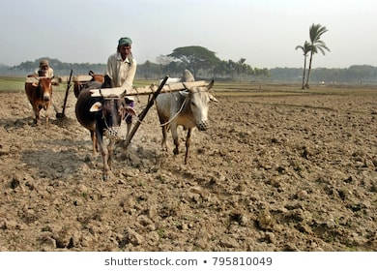
নিচের চিত্রগুলো কোন কাজে ব্যবহৃত হয় তা কী তোমরা জান ?
তোমরা কী বলতে পার কৃষিকাজে কী কী প্রযুক্তি ব্যবহার করা হয়ে থাকে?
চিত্রগুলোতে যে সব প্রযুক্তি আছে তা আমরা কৃষিকাজে ব্যবহার করে থাকি।
কাস্তে, কোদাল, লাঙল, ট্রাক্টর, মই ইত্যাদি ব্যবহার করা হয়ে থাকে।

Slide 16
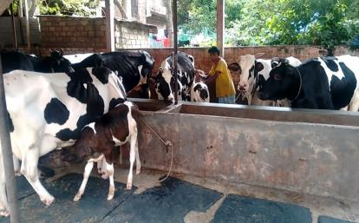
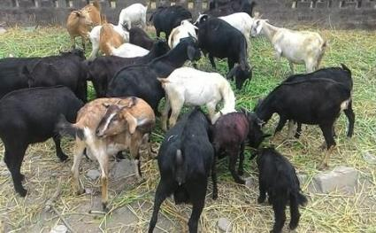
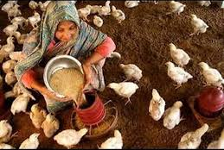
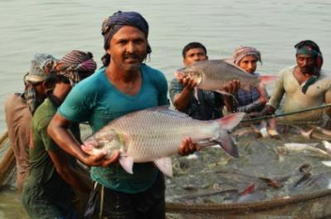
প্রযুক্তি ব্যবহার করে আমরা কীসের চাষ বৃদ্ধি করতে পারি?
গরু-ছাগল,হাঁস-মুরগি পালন এবং
মাছ চাষ বৃদ্ধি করতে পারি।

Slide 17
নিচের প্রশ্নগুলো নিয়ে দলীয়ভাবে আলোচনা করে নিজ নিজ খাতায় লিখ।
সবুজ দলঃ যাতায়াতের জন্য ব্যবহৃত ৪ টি প্রযুক্তির নাম লিখ।
হলুদ দলঃ ট্রাক্টর,লাঙল কোন ধরনের প্রযুক্তি তা লিখ?
লাল দলঃ খাতা, কলম, বই, পেনসিল এগুলো কী কাজে ব্যবহৃত হয় ?

Slide 18
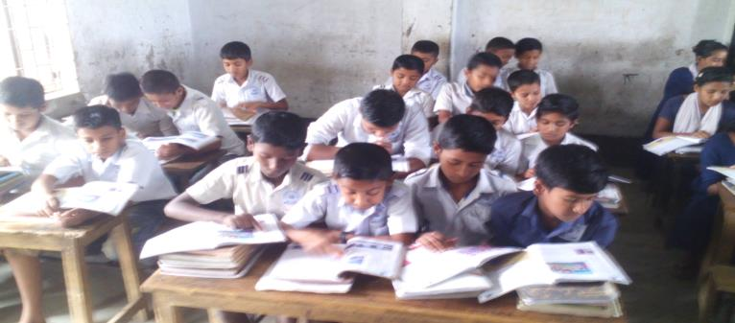
তোমরা সবাই পাঠ্যবইয়ের ৬৩ পৃষ্ঠা
খোল এবং নিরবে পড়-

Slide 19
মূল্যায়ন
বামপাশের শব্দের সঙ্গে ডানপাশের শব্দের মিল কর।
বামপাশ ট্রেন লাঙল পেনসিল বই | ডানপাশ পড়া চাষ করা যাতায়াত লেখা
প্রযুক্তি কাকে বলে লিখ।
যাতায়াতে ও কৃষি কাজে ব্যবহৃত তিনটি করে প্রযুক্তির নাম লেখ।

Slide 20
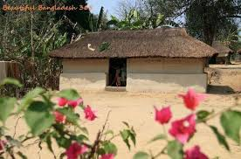
বাড়ির কাজ
তোমাদের বাড়িতে কোন কোন প্রযুক্তি ব্যবহার কর তা লিখে নিয়ে আসবে।

Slide 21
আজকের পাঠে আমরা যা যা শিখলাম-----
পড়াশোনা, যাতায়াত ও কৃষিতে প্রযুক্তির বিকাশ ও ব্যবহার বর্ণনা করতে পারা।

Slide 22
আজ়কের পাঠে সক্রিয় থাকার জন্য সবাইকে
অসংখ্য ধন্যবাদ।

